Slide 1
LES PROCEDES D’EXTINCTION
ADMJSP / Pôle Pédagogie – 2022 – Version 2

Slide 2
Les procédés d'extinction
Objectifs
Actions sur le combustible
Actions sur le comburant
Actions sur l'énergie d'activation
Autres actions.
Connaître les actions possibles sur le triangle du feu afin d'obtenir une extinction.

Slide 3
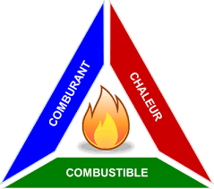
Rappel : triangle du feu
Conditions pour la survenue d'un feu :
3 éléments sont simultanément nécessaire à la création et au maintien du feu.

Slide 4
Triangle du feu
Conditions pour la survenue d'un feu :
Si un (et un seul) des côtés du triangle du feu est absent = pas de feu
Ainsi pour éteindre un feu le SP va agir sur un des côtés :
Actions sur le combustible,
Actions sur le comburant,
Actions sur l'énergie d'activation ,
Actions sur plusieurs côtés.
4

Slide 5
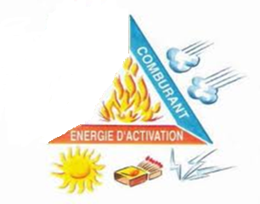
Actions sur le combustible
Le SP va employer différents procédés afin de supprimer le combustible :

Slide 6
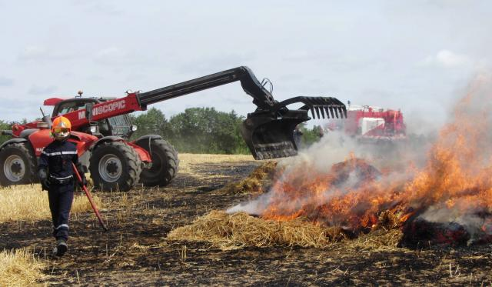
Actions sur le combustible
La dispersion :
Eléments du foyer étant séparés les uns des autres, la T° de l’ensemble s’abaisse et peut devenir insuffisante pour que la combustion soit entretenue. Le déblai concourt à l’extinction par dispersion.
6

Slide 7
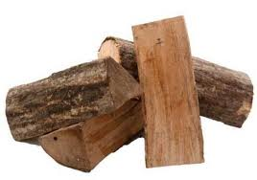
Actions sur le combustible
La réduction de la part du feu :
Technique employée en feux de forêts, en déterminant la partie qui brûlera de celle qui peut être encore sauvée par les moyens mis en place. On constituera alors une barrière (retardant, débroussaillage, rideau d’eau, etc.) qui contribuera à enrayer la progression de l’incendie.
7

Slide 8
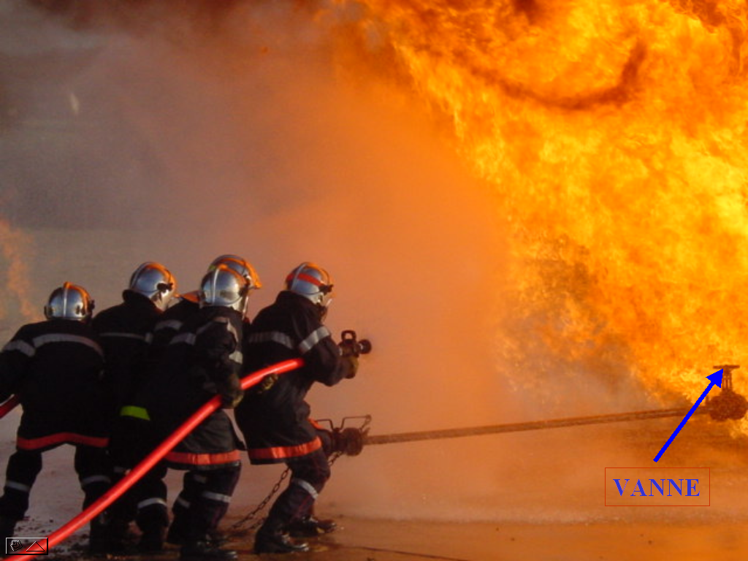
Actions sur le combustible
Par coupure d’alimentation :
Action de supprimer l’alimentation dans le cycle de l’incendie en combustible (gaz, hydrocarbure).
8

Slide 9
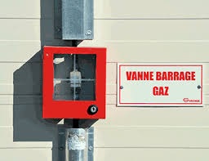
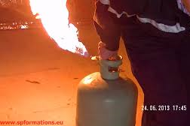
Actions sur le combustible
Par coupure d’alimentation :
Par la fermeture d'un robinet :
Vanne police,
Robinet d'une bouteille,
9

Slide 10
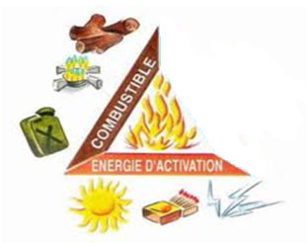
Actions sur le comburant

Slide 11
Actions sur le comburant
Par étouffement :
C’est l’action d’empêcher l’apport d’air frais au foyer de l'incendie.

Slide 12
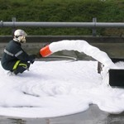
Actions sur le comburant
Par étouffement :
Avec :
Du sable
De la mousse
Du ciment sec
12

Slide 13
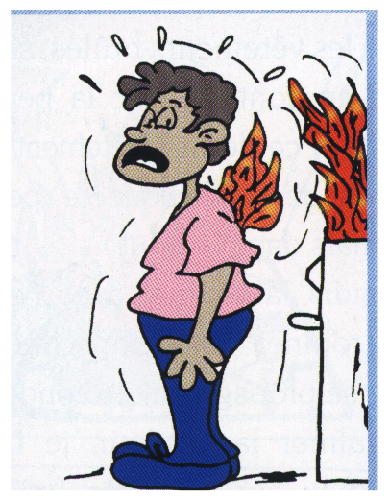
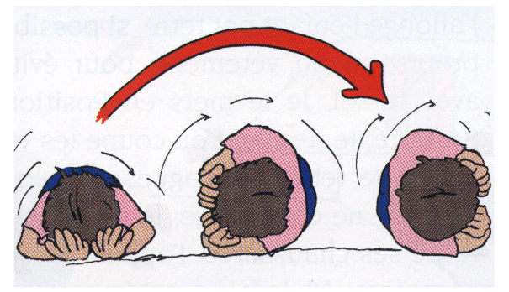
Actions sur le comburant
Par étouffement :
Lorsque les vêtements prennent feu = En se roulant au sol tout en se protégeant le visage.
13

Slide 14
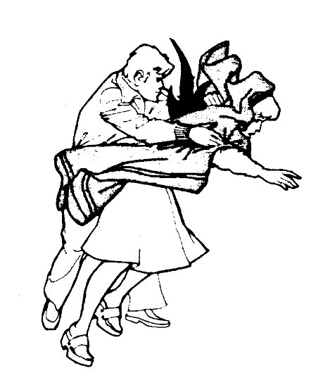
Actions sur le comburant
Par étouffement :
Lorsque les vêtements prennent feu = En enveloppant la victime dans une couverture, une veste.
14

Slide 15
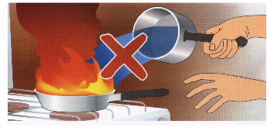
Actions sur le comburant
Par étouffement :
En recouvrant la casserole en feu avec un couvercle, un linge humide, etc.
15

Slide 16
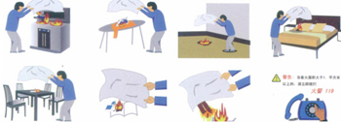
Actions sur le comburant
Par étouffement :
Avec l'emploi d'une couverture anti-feu :
16

Slide 17
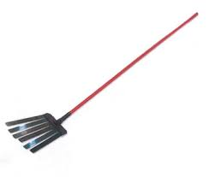
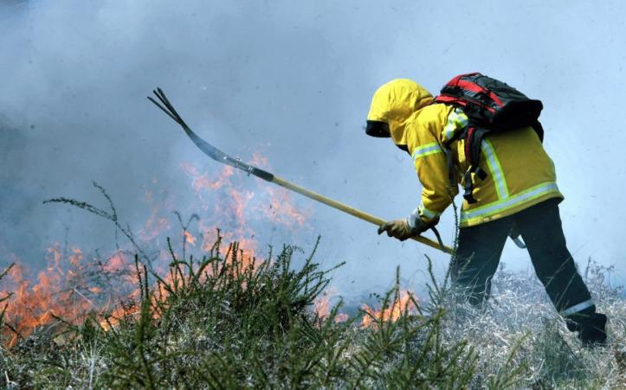
Actions sur le comburant
Par étouffement :
Piétinement ou avec une batte à feu :
17

Slide 18
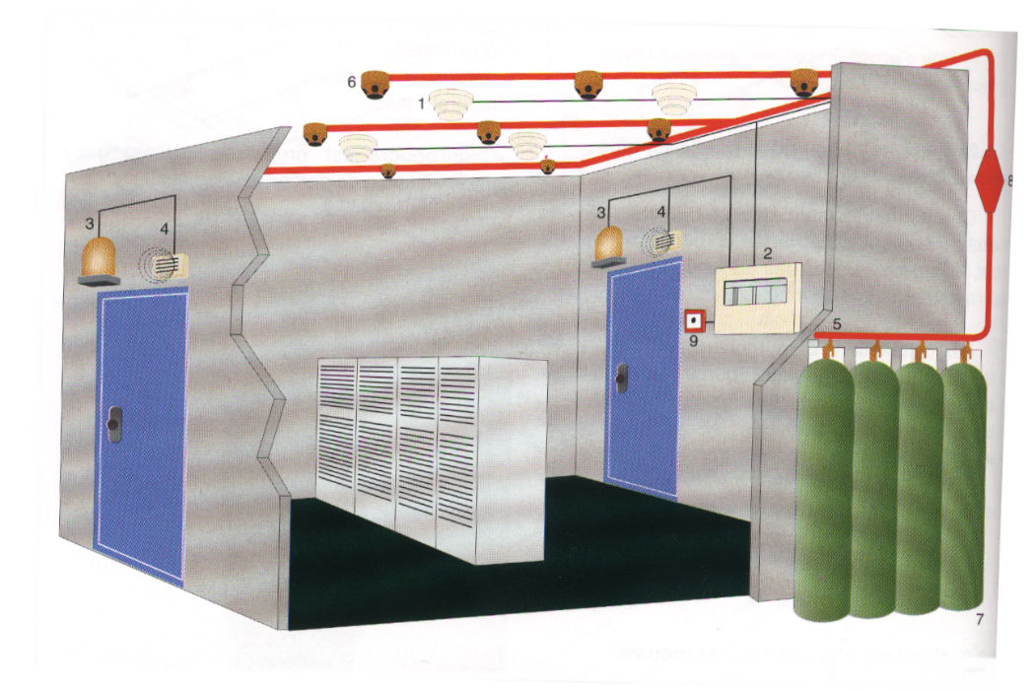
Actions sur le comburant
Par inertage :
En injectant certains produits dits inerte, on diminue progressivement la concentration en O₂ et on arrête la combustion.
18

Slide 19
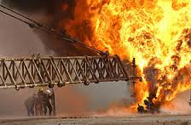
Actions sur le comburant
Par soufflage :
L'extinction est réalisée grâce à un souffle puissant.
Ce procédé est utilisé dans l'extinction des feux de puits de pétrole, de forage, au moyen d'explosifs.
C'est le même procédé
que pour éteindre une bougie.
19

Slide 20
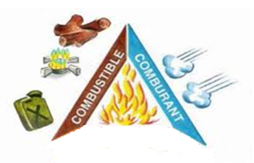
Actions sur l'énergie d'activation
20

Slide 21
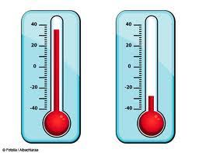
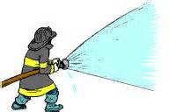
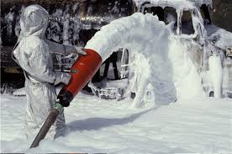
Actions sur l'énergie d'activation
Par refroidissement:
Action d’abaisser la T° d’inflammation des matériaux.
Eau se vaporise au contact du foyer en absorbant une grande quantité de chaleur.
21

Slide 22
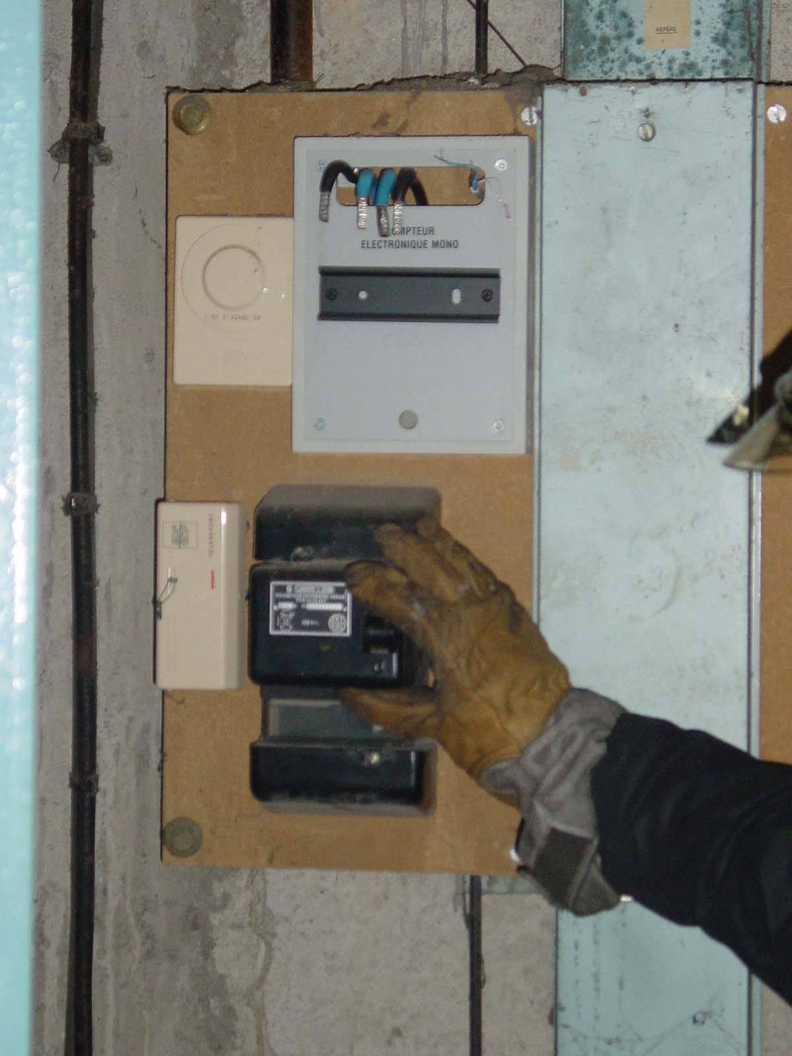
Actions sur l'énergie d'activation
Suppression de la cause du feu :
22

Slide 23
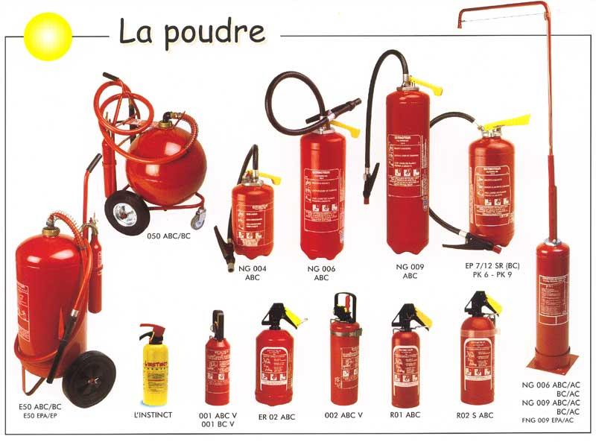
Autres actions
Par inhibition :
Bloque la réaction chimique d'oxydation entre le combustible et le comburant.
Les poudres extinctrices
ont cette propriété.
23

Slide 24
Actions sur plusieurs côtés
Souvent l'action des SP agissent sur plusieurs côtés du triangle.
Quelques exemples :
L'eau en se vaporisant action de refroidissement), créée de la vapeur d'eau qui prend la place de l' O₂ (action d'étouffement).
La mousse agit par étouffement et par refroidissement.
24

Slide 25
Actions sur plusieurs côtés
Dans les devoirs du double porte-lance, celui-ci doit :
Déblayer pour faciliter la progression du chef BAT,
25

Slide 26
Actions sur plusieurs côtés
Dans les devoirs du double porte-lance, celui-ci doit :
Écarter tout ce qui peut devenir un aliment pour le feu,
26

Slide 27
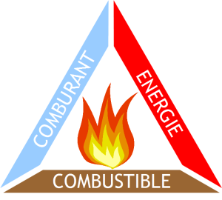
Synthèse

Slide 28
Synthèse
Extinction par refroidissement :
C’est l’action d’abaisser la T° d’inflammation des matériaux. L’eau se vaporise au contact du foyer en absorbant une grande quantité de chaleur.
Suppression de ?
28
Notes:
28

Slide 29
Synthèse
Extinction par étouffement :
C’est l’action d’empêcher l’apport d’air frais vers le produit en feu
Suppression du ?
29
Notes:
29

Slide 30
Synthèse
Extinction par coupure d’alimentation :
C’est l’action de supprimer l’alimentation dans le cycle de l’incendie en combustible (gaz, hydrocarbure).
Suppression du ?
30
Notes:
30

Slide 31
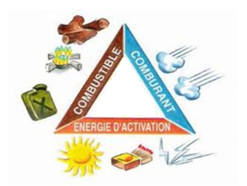
Synthèse
Extinction par inhibition :
C’est l’action d'arrêter la réaction chimique d'oxydation.
Suppression du ?
31
Notes:
31

Slide 32
Conclusion
Année : 2022
Contact : pour toute remarque concernant ce document, merci d’envoyer un mail sur l’adresse suivante :
gfor_jsp@sdmis.fr
Actions sur le combustible
Actions sur le comburant
Actions sur l'énergie d'activation
Autres actions
32

